Slide 1
MARKETING
PERTEMUAN 7: Strategi STP
EUIS NURUL B, S.E.,M.Si (Koordinator) + Team
FAKULTAS ILMU KOMUNIKASI

Slide 2
VISI DAN MISI UNIVERSITAS ESA UNGGUL

Slide 3
Materi Sebelum UTS
Prinsip-prinsip Pemasaran
01.
02.
Falsafah Manajemen Pemasaran
03.
Sistem Informasi Pemasaran
04.
Kepuasan Konsumen
05.
Perilaku Konsumen dan Pemasaran
06.
Menganalisis Pasar Bisnis
07.
Strategi STP

Slide 4
Materi Setelah UTS
08.
Ekuitas Merek
09.
Strategi Pemasaran
Strategi Produk dan Jasa
10.
11.
Strategi Harga
12.
Strategi Distribusi
13.
Mengelola Komunikasi Pemasaran
14.
Strategi Pemasaran Global

Slide 5
Pemantapan Strategi Segmentasi dalam Upaya Meningkatkan Pangsa Pasar

Slide 6
Tujuan Pembelajaran
Mahasiswa dapat menguraikan proses segmentasi pasar
Mahasiswa mampu menjelaskan tingkatan segmentasi pasar
Mahasiswa memahami pola dasar preferensi pasar
Mahasiswa dapat menjelaskan prosedur segmentasi pasar
Mahasiswa mampu menguraikan dasar-dasar segmentasi pasar
Mahasiswa mampu memahami lima pola seleksi pasar sasaran

Slide 7
Market Segmentation Process
Segmentasi Pasar (Segmentation)
Mengidentifikasi dan membentuk kelompok pembeli yang berbeda yang mungkin meminta produk dan/atau bauran pemasaran sendiri
Penetapan Pasar Sasaran (Targeting)
Memilih satu atau lebih segmen pasar untuk dimasuki
Penetapan Posisi di Pasar (Positioning)
Membentuk dan mengkomunikasikan manfaat yang membedakan produk dalam pasar

Slide 8
Langkah-langkah Segmentasi Pasar
1. Mengidentifikasi variable Segmentasi dan segmentasi pasar.
2. Mengembangkan bentuk segmen yang menghasilkan
3. Mengevaluasi daya tarik masing-masing segmen.
4. Memilih segmen-segmen sasaran
5. Mengidentifikasi konsep posisi yang memungkinkan.
6. Memilih,mengembangkan dan mengkomunikasikan konsep penetapan posisi yang dipilih.

Slide 10
Dasar segmentasi pasar.
Pertama dalam menyusun strategi segmentasi adalah memilih
dasar yang paling tepat untuk membagi pasar. Kategori utama
karakteristik konsumen menjadi dasar yang paling populer
untuk melakukan segmetasi.
Segmentasi Geografis.
Pada segmentasi geografis pasar dibagi menurut tempat. Teori di balik strategi ini adalah bahwa orang yang tinggal didaerah yang sama mempunyai kebutuhan dan keinginan serupa, dan bahwa kebutuhan dan keinginan ini berbeda dari kebutuhan dan keinginan orang-orang yang tinggal didaerah lain.

Slide 11
Segmentasi Demografis.
Karakteristik demografis seperti, usia, jenis kelamin, status perkawinan, penghasilan pekerjaan, dan pendidikan, paling sering digunakan sebagai dasar untuk segmentasi pasar. Demografi merujuk kestatistik populasi yang amat penting dan dapat diukur. Demografis dapat membantu menemukan pasar target atau pasar sasaran, sedangkan karakteristik psikologis atau sosial budaya membantu menjelaskan bagaimana para anggotanya berfikir dan bagaimana mereka merasa.

Slide 12
Segmentasi psikografis.
Profil psikografis salah satu segmentasi konsumen dapat dianggap sebagai gabungan berbagai kegiatan (activities), minat (interest), dan pendapat (opini) konsumen yang dapat diukur. Cara untuk menyusun profil psikografis konsumen riset AIO (activities, interest, opini) untuk mencari tanggapan konsumen terhadap sejumlah besar pernyataan yang mengukur :
Kegiatan (bagaimana konsumen atau keluarga menggunakan waktu, misal bekerja, berlibur, dll),
Minat (pilihan konsumen dan prioritas konsumen atau keluarga, misal rumah, mode, makanan)
Pendapat ( bagaiaman konsumen memandang berbagai macam kejadian dan persoalan politik, sosial, pendidikan dan masa depan)

Slide 13
Segmentasi Psikologis.
Karakteristik psikologis merujuk ke sifat-sifat diri atau hakiki konsumen perorangan. Strategi segmentasi konsumen sering didasarkan pada berbagai variabel psikologis khusus. Misal para konsumen dapat dibagi menurut motivasi, kepribadian, persepsi, pengetahuan, dan sikap.
Segmentasi Sosial Budaya.
Sebagai dasar bagi segmentasi pasar sosial budaya yaitu variabel sosiologis (kelompok) dan antropologis (budaya). Berbagai pasar konsumen telah berhasil dibagi menjadi berbagai segmen berdasarkan tahap dalam siklus kehidupan keluarga, kelas sosial, nilai-nilai budaya inti, keanggotaan subbudaya dan keanggotaan lintas-budaya

Slide 14
Siklus kehidupan keluarga, siklus kehidupan keluarga berdasarkan pada dasar pemikiran bahwa kebanyakan keluarga melalui tahap-tahap yang sama dalam pembentukan, perkembangan, dan perpisahan akhir mereka. Pada setiap tahap unit keluarga membutuhkan produk dan jasa yang berbeda.
Kelas sosial, (status relatif dalam masyarakat), dapat digunakan sebagai dasar untuk segmentasi pasar, dan biasanya diukur dengan beberapa indeks variabel demografis yang tertimbang sepertti, pendidikan pekerjaan dan pendapatan.

Slide 15
Budaya, subbudaya, dan lintas-budaya.
Secara kebudayaan, beragai segmen yang berbeda dapat merupakan calon pelanggan (prospects) bagi produk yang sama, tetapi sering ditargetkan secara lebih efisien dengan daya penarik promosi yang berbeda. Para pemasar yang menggunkan segmentasi budya memberikan tekanan kepada nilai-nilai budaya khusus yang dianut secar luas karena dengan cara itu mereka mengharapkan para konsumen akan dapat segera mengenali.
Dalam budaya yang luas berbagai subkelompok atau subbudaya sering disatukan oleh berbagai pengalaman,
nilai-nilai atau kepercayaan tertentu yang menyebabkan berbagai segmen pasar menjadi efektif. Segmentasi budaya sangat berhasil dalam pemasaran internasional, tetapi penting bagi para pemasar untuk memahami sepenuhnya kepercayaan, nilai-nila dan adat negara yang ditargetkan (kontek lintas-budaya).

Slide 16
Kriteria Untuk Membidik
Segmen Pasar Secara Efektif.
Tantangan bagi para pemasar adalah memilih satu segmen atau lebih untuk dibidik dengan bauran pemasaran yang sesuai. Untuk menjadi target yang efektif target tersebut haruslah :
1. Dapat diidentifikasi, pemasar dapat
mengidentifikasikan karakteristik yang berkaitan
(geografi, demografi dll)
2.Mencukupi, agar segmen pasar tertentu dapat menjadi
target yang berharga, harus terdiri dari orang yang
cukup jumlahnya sehingga dapat menjamin
penyesuaian produk atau kampanye promosi tertentu
terhadap kebutuhan atau minat yang khusus.Para
pemasar sering menggunakan data sekunder dari BPS
untuk dipertimbangkan dalam setiap segmen

Slide 17
Kemudahan dijangkau, berarti bahwa para pemasar harus dapat menjangkau berbagai segmen pasar yang dibidik dengan cara ekonomis. (walaupun berbagai media baru dapat menjangkau berbagai pasar yang menjadi target).
Stabilitas (bertumbuh), para pemasar lebih suka membidik segmen yang relatif stabil faktor-faktor demografis dan psikologisnya dan juga kebutuhan serta kemungkinannya untuk terus tumbuh semakin luas seiring dengan waktu.

Slide 18
Market Segmentation Process

Slide 19
Tingkatan Segmentasi Pasar
Mass Marketing
Same product to all consumers
(no segmentation)
Segment Marketing
Different products to one or more segments
(some segmentation)
Niche Marketing
Different products to subgroups within segments
( more segmentation)
Micromarketing
Products to suit the tastes of individuals or locations
(complete segmentation)

Slide 20
Pola Dasar Preferensi Pasar
Preferensi
homogen
(b) Preferensi
tersebar
(c) Preferensi
terkelompok
Kandungan krim
Kandungan krim
Kandungan krim
Rasa manis
Rasa manis
Rasa manis

Slide 21
Prosedur segmentasi berdasarkan kebutuhan
1. Segmentasi berdasarkan kebutuhan
2. Identifikasi segmen
3. Daya tarik segmen
4. Tingkat Probilitas Segmen
5. Penetapan posisi pada segmen
6. “tes Asam” segmen
7. Strategi kombinasi pemasaran

Slide 22
Karakteristik Segmen Efektif
Measurable
Accessible
Substantial
Size, purchasing power, profiles
of segments can be measured.
Differential
Segments must be effectively
reached and served.
Actionable
Segments must be large or profitable enough to serve.
Segments must respond differently to different marketing mix elements & actions.
Must be able to attract and serve the segments.

Slide 23
Dasar-Dasar Segmentasi
Demografis (demographic)
Usia, ukuran keluarga, siklus hidup keluarga, jenis kelamin, pendapatan, pekeraan, pendidikan,
Agama, ras, kebangsaan, kelas sosial.
Psikologis (Psychographic)
Gaya hidup, kepribadian
Perilaku (Behavioral)
Waktu, manfaat, status pengguna, tingkat penggunaan, status loyalitas
Tahap kesiapan, sikap terhadap produk
Geografis (geographic)
Wilayah, ukuran kota, kepadatan, iklim

Slide 24
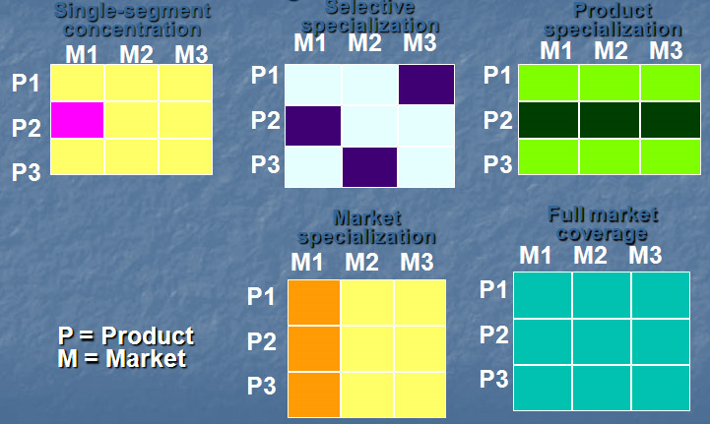
Lima Pola Seleksi Pasar Sasaran

Slide 25
Penetapan Pasar Sasaran
Biaya yang tinggi menggunakan pemasaran yang terdiferensiasi termasuk:
Biaya modifikasi produk
Biaya produksi
Biaya administratif
Biaya persediaan tinggi
Biaya promosi

Slide 26
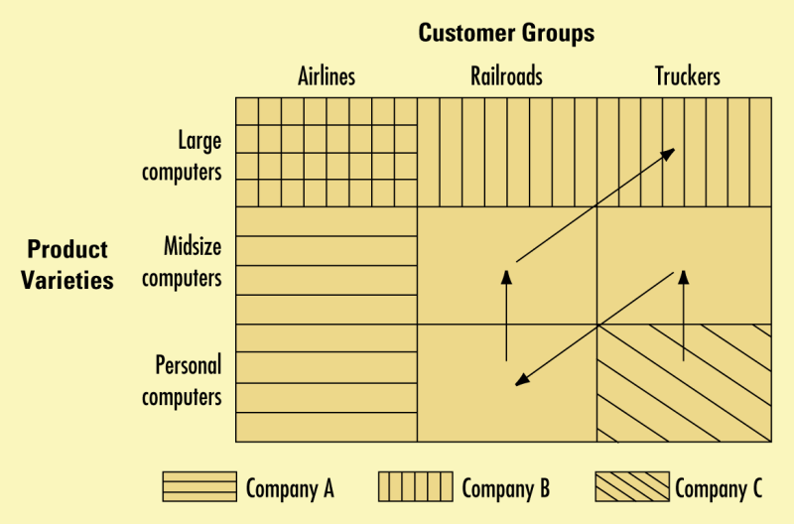
Gambar 10-3: Rencana Penyerangan Segmen Per Segmen

